Slide 1
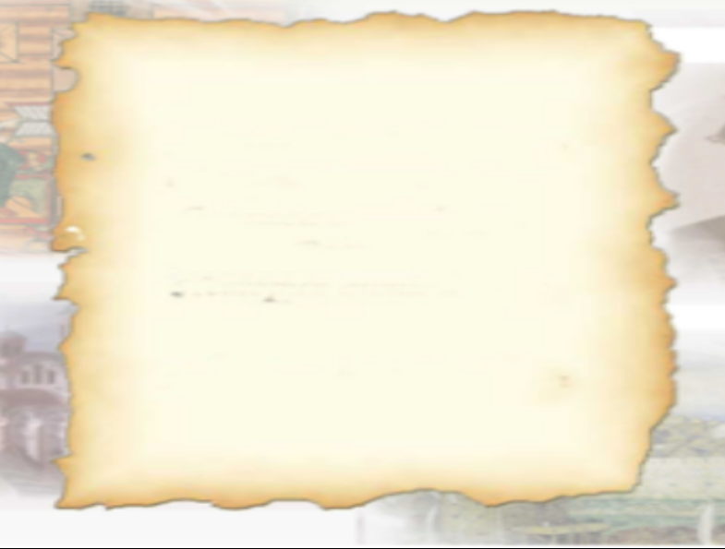
Государственное учреждение образования
«Гимназия №2 г. Солигорска»
Людмила Антоновна Ларчик
Учитель истории и обществоведения высшей квалификационной категории
Урок истории Беларуси в 6 классе
Тема урока : «Образование Великого Княжества Литовского (ВКЛ)»

Slide 2
Домашнее задание:
§ 1,часть 2,
вопросы и задания стр. 14

Slide 3
Повторим!
Какие племена проживали на белорусских
землях до появления славян?
Почему балты заимствовали язык, традиции, культуру славян?
Как называется этот процесс?
Какую территорию называли Литвой в XIII веке?
Какие удельные княжества Верхнего Понеманья сыграли определяющую роль в становлении балто-славянского государства?
5. Каковы причины образования ВКЛ?

Slide 4
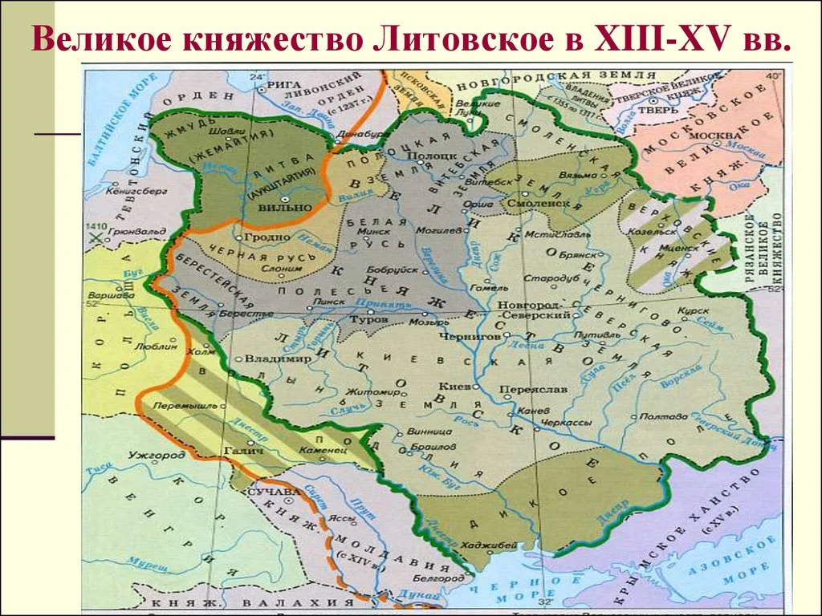
Образование Великого Княжества Литовского (ВКЛ)

Slide 5
В середине XIII в. в Восточной Европе образовалось новое государство. В него вошли литовские и часть белорусских («русских») земель. Поэтому государство получило название «Великое Княжество Литовское и Русское».
Чаще его называли просто «Великое Княжество Литовское»

Slide 6

Проблемное задание!
Выяснить, каковы же были предпосылки образования этого государства.
Стр.7-10

Slide 7
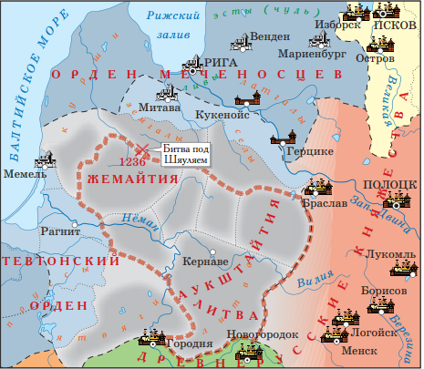
Предпосылки образования ВКЛ
соседство в бассейне р. Нёман восточнославянских и балтских племен.
рост военной активности Литвы (1236 г. разгром ордена меченосцев под Шяуляем). ;
рост внешней угрозы со стороны крестоносцев и монголо-татар.
экономическое возвышение восточнославянских городов в Понёманье;

Slide 8
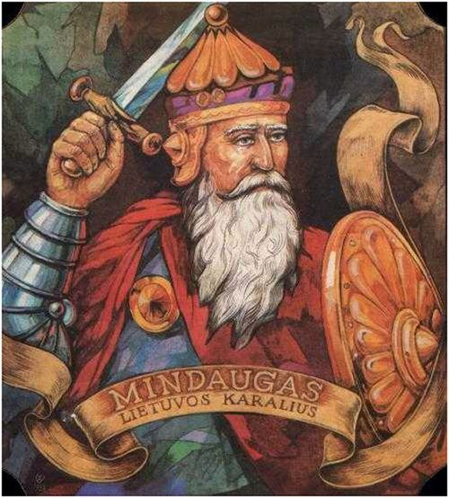
Первым правителем ВКЛ был князь Миндовг
Середина XIIIв.- распространение власти Миндовга на всю Литву и Белорусское Понеманье.
*Мятеж против Миндовга
литовских князей и присоединение к ним крестоносцев и галицко-волынских князей.
1253г.- коронация Миндовга в Новогрудке королевской короной, присланной ему папой римским.

Slide 9

Проблемное задание!
Каковы причины вражды между
Миндовгом и литовскими
князьями?
Почему мятежников поддержали
крестоносцы и галицко-волынские
князья?
Как Миндовг смог решить
возникшие проблемы?
Стр.11-12.

Slide 10
Пути укрепления власти Миндовга
Принятие католичества и коронация – укрепили международный престиж Миндовга;
Временная передача части Жемайтии крестоносцам;
Передача Новогрудка, Волковыска и Слонима сыну Галицко-волынского князя Роману Даниловичу;
Заключение брака между дочерью Миндовга и вторым сыном галицко-волынского князя Шварном;
1. разгром мятежных литовских князей;
2. возврат Новогрудка, ставшего столицей ВКЛ.
Результат:

Slide 11
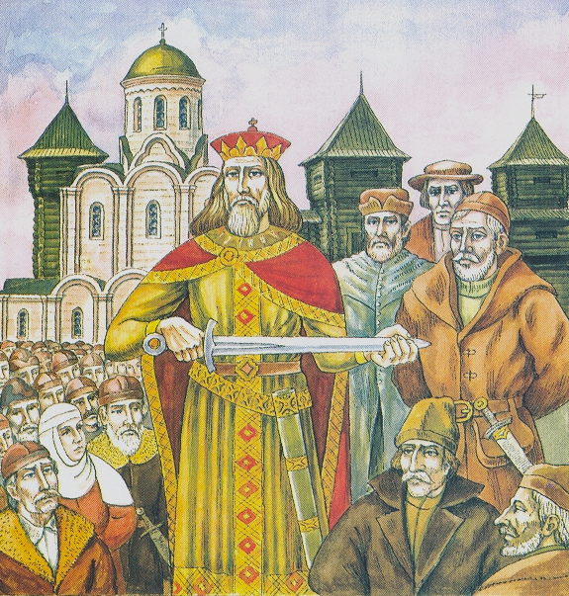
Борьба с крестоносцами
1260г.- разгром жемайтами крестоносцев
у озера Дурбе;
1261г.-разрыв соглашения с крестоносца-
ми, отречение от католичества и заключение
союза против крестоносцев с Александром
Невским, князьями Полоцка
и Витебска;
1263г.-убийство Миндовга,
переход власти к Треняте.

Slide 12
Борьба за укрепление государства
Миндовг
(около 1240-1263)
Тройдень
(1270-1282)
Во главе государства стал один из заговорщиков — жемайтский князь Тройнат (Тренята).
Они смогли распространить свою власть на все Верхнее Понёманье
Витень
(1293-1316)
Войшелк
(1263-1268)
С помощью пинских князей он подчинил себе Новогородок. Затем покорил Литву.
Гедымин
(1316-1341)
Шварн
(1268-1270)

Slide 13
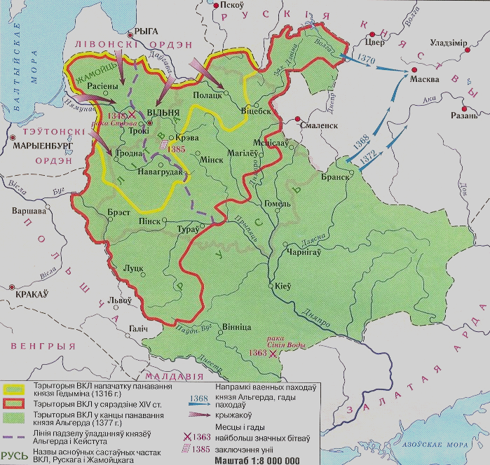
Таким образом, важные причины и ряд предпосылок привели к созданию нового государства — Великого Княжества Литовского и Русского. Его создание и дальнейшее существование было бы невозможным без активного участия предков белорусов.

